Slide 1
Основные тенденции развития стран мира после Второй мировой войны
9 класс
Домашнее задание
§25 ,
Вопросы 1-6 стр 133

Slide 2
Знать и уметь:
1.Определять влияние Второй мировой войны на развитие мира
2. Определять основные тенденции развития мира в 1945-2022 гг
3. Объяснять понятия: НАТО, ОВД, двухполюсный мир, холодная война, мировая система социализма, деколонизация
5. Персоналии : У. Черчилль, Дж. Картер, Р. Рейган, М. С. Горбачев
6. Даты: 1946 г- начало холодной войны
1947 г – план Маршалла
1949 г- создание НАТО
1955 г- создание ОВД

Slide 3

Можно ли международное положение, сложившееся после Второй мировой войны , назвать двухполюсным
( биполярным ) миром . Почему?

Slide 4


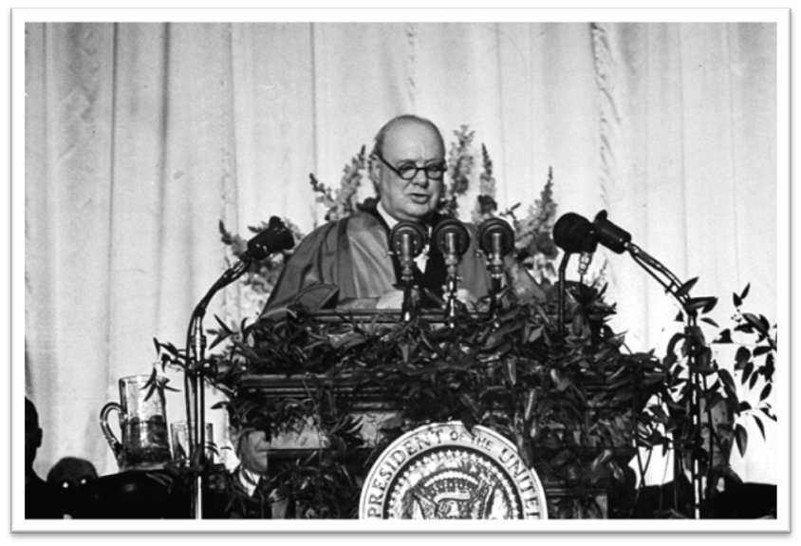
Стр. 133 «Мускулы мира»
Чему посвящена речь Черчилля? Каковы основные темы его выступления?
Какие государства, по его мнению, находятся за «железным занавесом». Что означает этот термин?
Почему речь Черчилля послужила началом «холодной войны»?
Можно ли утверждать, что «холодной войне» не было альтернативы?

Slide 5

Подберите в тексте параграфа аргументы в защиту или опровержение следующих тезисов :
Послевоенное устройство мира диктовали США
Послевоенное устройство мира определял СССР
Вопрос о послевоенном устройстве мира решался на основе равноправных переговоров заинтересованных стран
Символ «холодной войны»

Slide 6
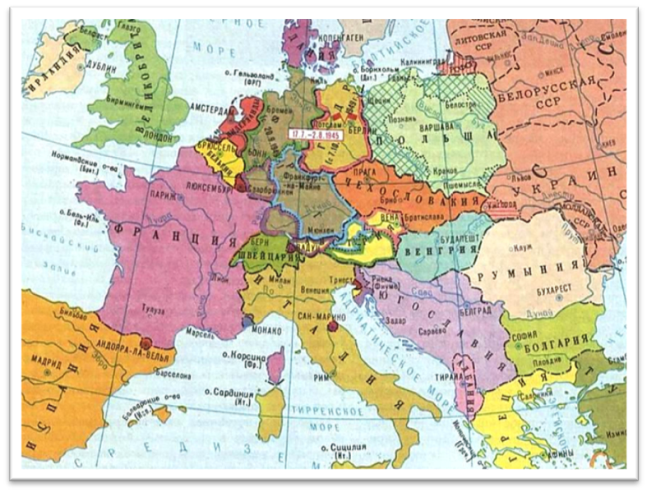
Показать страны, вошедшие в НАТО в 1949 г
В ОВД в 1955 г

Slide 7
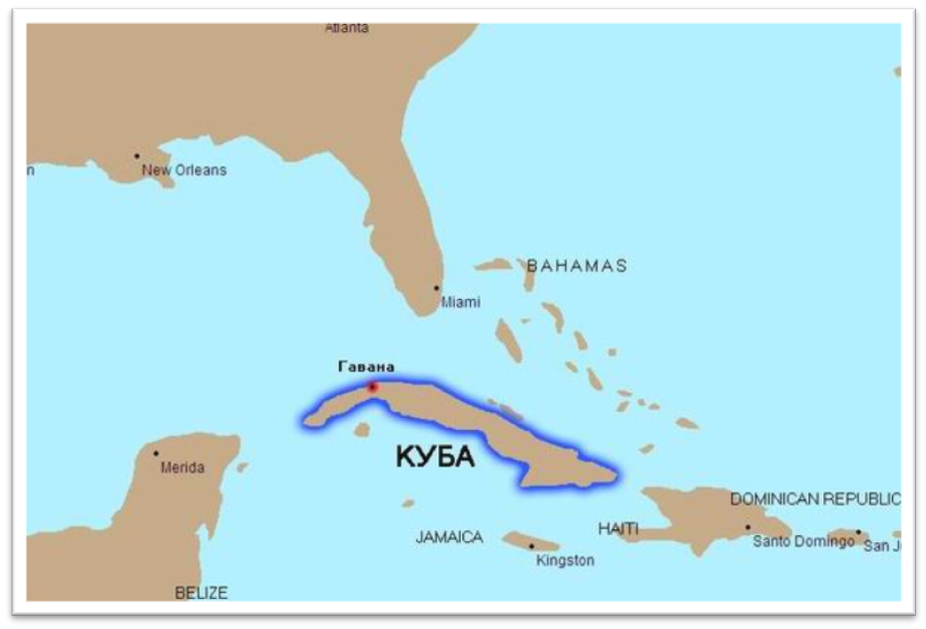
Карибский кризис. 1962 г.

Slide 8
1970-1977гг- разрядка международной напряженности
§ 1, с130-131
Закончите высказывания. Приведите несколько вариантов окончания каждой фразы:
А) Советско- американский договор 1972 г…
Б) Хельсинский акт 1975 года предусматривал…
В) Причины « холодной войны»…

Slide 9

Поворот к конфронтации
Стр 131.
Конец 1970- начало 1980 ых
1975г
1978 г
1979 г
1983 г
Гонка вооружения

Slide 10
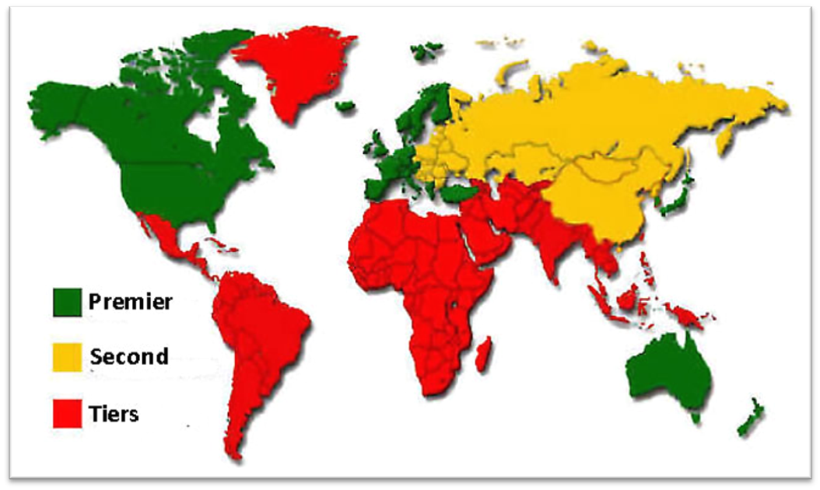
Каким цветом обозначены страны «третьего мира»? Почему так называются?
Дайте определение понятиям : деколонизация, интеграция, дезинтеграция

Slide 11
Распад СССР и его последствия
Перестройка - М.С Горбачев
1989 г - падение Берлинской стены
1989-1990 гг – падение коммунистических режимов , роспуск ОВД
Декабрь 1991 г – распад СССР
Интеграция
Дезинтеграция

Slide 12
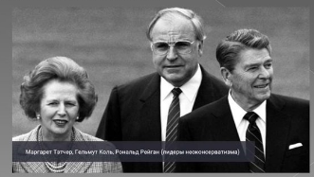
Неоконсервативная революция
Идея «всеобщего благосостояния»
Идея «неоконсрвативнй революции»
М . Тэтчер
Г. Коль
Р . Рейган

Slide 13
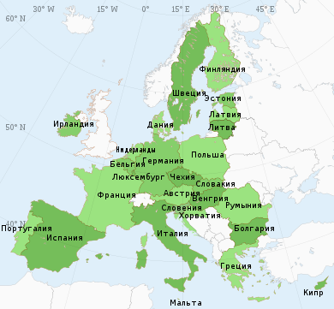

1992 год – Европейский союз

Slide 14

Домашнее задание
§25 ,
Вопросы 1-6 стр 133

